Slide 1
第一篇 第2讲 概率论 基础

Slide 2
随机变量及其分布
随机变量数字特征
大数定理&中心极限定理

Slide 3
随机变量及其分布

Slide 4
1.1 随机变量
任何随机试验的试验结果，都可以定量化并用随机变量表示。
例如，在灯泡寿命试验中，令X为“灯泡寿命”(小时)，则X为一随机变量。
{X>500}、{X≤1000}、{800<X≤1200}等表示了不同的随机事件。
又如，明年宝钢股票的收益r为一随机变量。
{r>一年期存款利率}为随机事件。

Slide 5
1.2 分布函数
设X是一随机变量，x是任意实数，称函数
F(x)=P{X ≤ x}
为X的分布函数。显然，对任意实数 x₁< x₂，有
P{x_{１}<Ｘ≤ x₂}= P{X≤ x₂ } － P{X ≤ x₁}
= F(x₂) － F(x₁)
分布函数的性质
(1) 0 ≤ F(x) ≤ 1； x∈(－∞,＋∞)
(2) 对任意 x₁< x₂，F(x₁) ≤ F(x₂ )
(3)

Slide 6
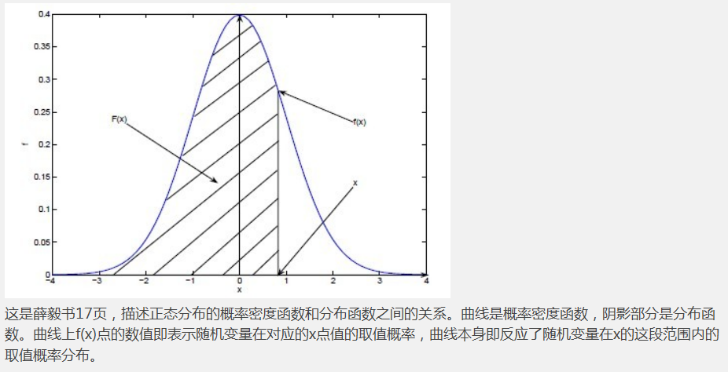
正态分布示例

Slide 7
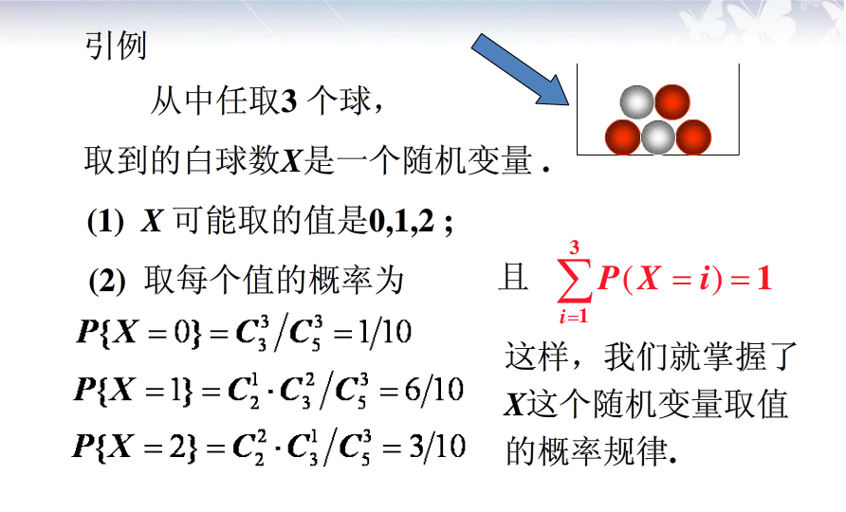
1.2.1．离散型随机变量的概率分布

Slide 8
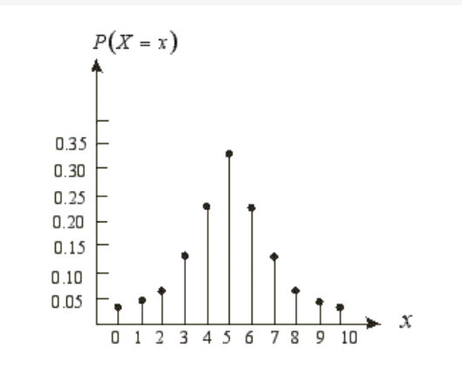
1.2.1．离散型随机变量的概率分布

Slide 9
1.2.1．离散型随机变量的概率分布
设离散型随机变量X的所有可能取值为 x_{k}，记
P{X= x_{k}}= p_{k} ， k=1, 2,…
称上式为X的概率分布或分布律，简称分布。
离散分布的性质
(1) 0 ≤p_{k} ≤1；k=1, 2,…
(2) Σ p_{k} = 1
(3)

Slide 10
1.2.2 连续型随机变量的概率密度
对连续型随机变量X，如果存在非负可积函数ƒ(x )，使得对任意实数 x，有
则称ƒ(x)为X的概率密度函数，简称概率密度或密度。

Slide 11
概率密度的性质
(4) 若ƒ(x)在点 x 处连续,则：

Slide 12
分布函数和密度函数的关系
f (x)
x
0
x
f (x)
x
a
b
0

Slide 13
1.2.3 正态分布
设随机变量X的概率密度为
其中μ、σ为常数，且σ > 0，则称X服从参数为μ、σ的正态分布，记为
X∼N(μ,σ²)

Slide 14
正态分布密度函数的图形
f (x)
σ=0.5
σ=1
σ=2
x
0
μ
f (x)
x
0
μ₁
μ₂

Slide 15
标准正态分布
称 μ = 0、σ =1 的正态分布为标准正态分布，记为 Z～ N(0,1)，其密度函数和分布函数分别记为 φ (x) 和 Φ (x) 。
标准正态分布的分布函数的值Φ ( x) 有以下关系：
① P{Z≤ a} = Φ (a)
② P{Z > a} = 1-Φ (a)
③ P{a<Z≤b} = Φ(b)-Φ(a)
④ Φ (-a) = 1-Φ (a)
φ(x)
Φ(-a)
1-Φ(a)
注意正态分布的形态
峰度：陡峭的程度
尾部：是否厚尾（肥尾）
偏度：两边是否对称（左偏、右偏）
-a
0
a
x

Slide 16
标准与非标准正态分布之间的转换
设 X∼N(μ,σ²)，则
∼ N(0,1)
设Z ∼N(0,1)，则
X= μ + σ Z ∼ N(μ,σ²)

Slide 17
2. 随机变量的数字特征

Slide 18
2.1 数学期望
设离散型随机变量X的分布律为 P{X=x_{k}}=p_{k}，k =1, 2 ,…，称级数
为X的数学期望 或 均值。

Slide 19
连续型随机变量的数学期望为：
若X∼N(μ,σ²)，则 E(X) =μ

Slide 20
数学期望的性质
设 c、k、b为常数，X、Y 为随机变量
(1) E(c)= c
(2) E(kX)=kE(X)
(3) E(kX＋b)=kE(X)+b
(4) E(X±Y)=E(X)±E(Y)
(5) 若X，Y独立，则 E(XY)= E(X)E(Y)

Slide 21
2.2 方差
对随机变量X，若 E{[X- E(X)]²} 存在，则称它为X的方差，记为D(X)或Var(X)，即
D(X)= E{[X–E(X)]²}
并称
为X的标准差。标准差与X具有相同的量纲。

Slide 22
方差的性质
设c，k，b为常数，X，Y为随机变量
(1) D(c)= 0；
(2) D(kX)=k²D(X)； D(kX＋b)=k²D(X)
(3) 若X、Y独立，则：
D(X±Y)=D(X)＋D(Y)

Slide 23
2.3 协方差与相关性
对随机变量X、Y，称
为Ｘ与Ｙ的协方差。称
为Ｘ与Ｙ的相关性 ( )。
协方差表示的是两个变量总体误差的期望。
如当 X>E(X)时，Y<E(Y), 乘积为负，反向，负相关

Slide 24
设随机向量 的协方差矩阵为
那么 的方差为
如果Xi代表某个股票，那么这就是一个投资组合方差的计算方法

Slide 25
3. 大数定理&中心极限定理

Slide 26
3.1 大数定理
设{X_{n}}, n=1, 2, … 是独立同分布的随机变量序列, 若 E(X_{n})=a, , 则
足够多的随机事件的频率等于它的概率，偶然中包含着必然（规律）。保险、贷款利率等的定价理论依据

Slide 27


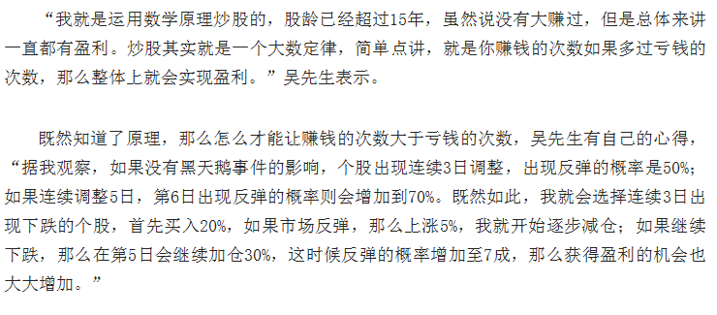

Slide 28
3.2 中心极限定理
设{X_{n}}, n=1, 2, … 是独立同分布的随机变量序列, 若 则
一些现象受到许多相互独立的随机因素的影响，如果每个因素所产生的影响都很微小时，总的影响可以看作是服从正态分布的。说明大量独立随机变量的平均数是以正态分布为极限的。
支撑着和置信区间相关的T检验和假设检验的计算公式和相关理论。
案例理解：http://wiki.mbalib.com/wiki/%E4%B8%AD%E5%BF%83%E6%9E%81%E9%99%90%E5%AE%9A%E7%90%86

